Slide 1


Taller computación:
Alimentación plantel lechero y acciones sustentables
Curso | 4° Medio | Actividad con nota | X | Si |  | No
Módulo | Producción Lechera | Horas requeridas | 4 horas
Objetivos de Aprendizaje |  | Aprendizajes Esperados
OA 4 Ejecutar labores de producción lechera, aplicando técnicas, equipos e instrumentos adecuados para maximizar la productividad del plantel, siguiendo los parámetros establecidos. |  | Mantiene limpia la sala de ordeña y los corrales, según la normativa de higiene y seguridad.

Slide 2
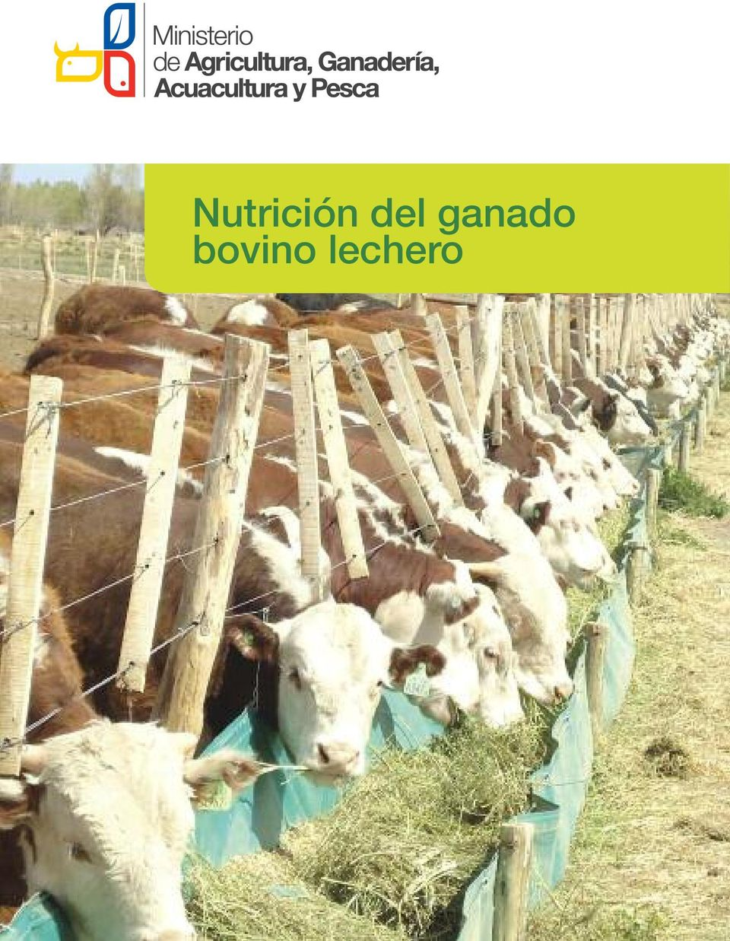
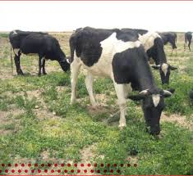
Alimentación plantel lechero

Slide 3
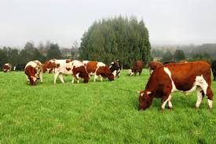
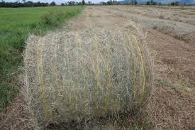
Praderas y forrajes

Slide 4
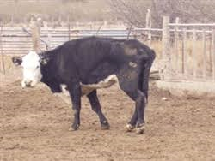
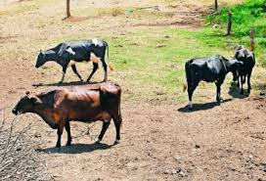
Deficiencias nutritivas

Slide 5
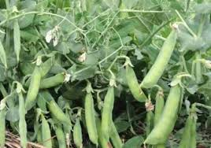
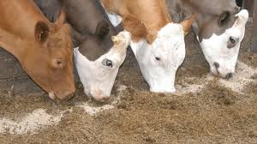
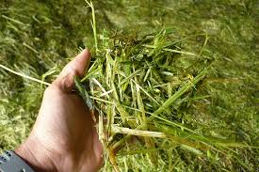
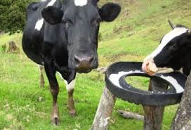
Ensilaje, leguminosas, suplementos

Slide 6
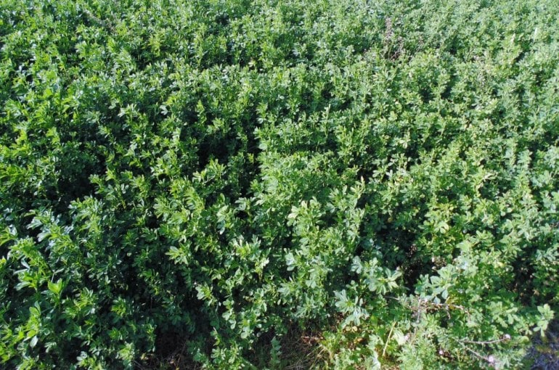
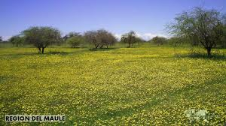
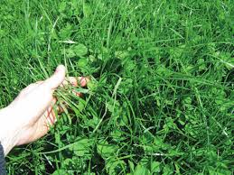
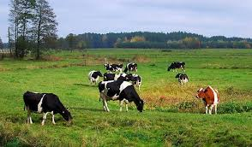
Forraje y Praderas

Slide 7
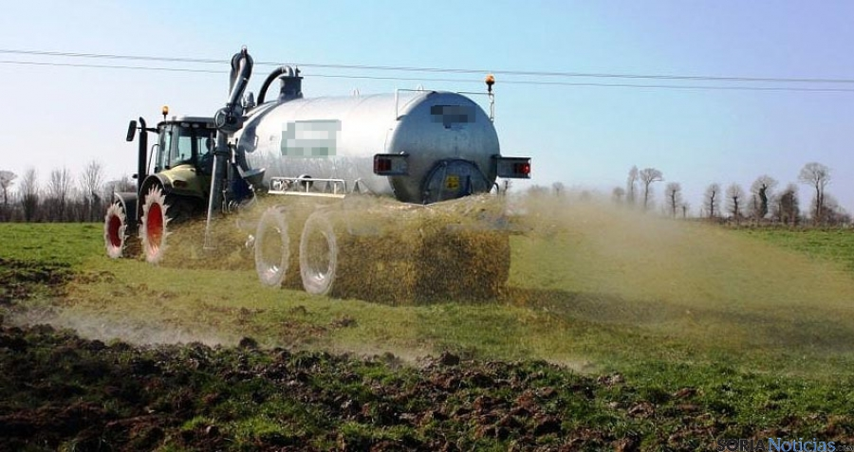
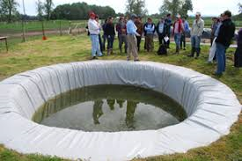
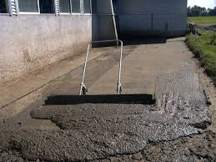
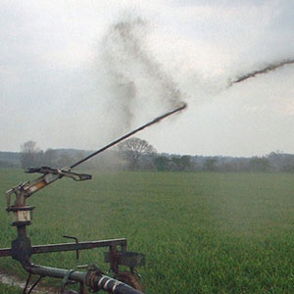
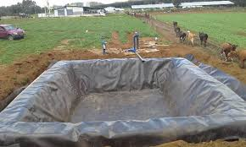
Manejo de Purines y aguas limpias

Slide 8

Actividad grupal
Confeccionar un plan de manejo nutricional en base a los requerimientos nutricionales de entrega, clasificados como: Voluminosos, Concentrados o aditivos
Discutir y elaborar un programa alimentario semanal y por hora Ej.: lunes y martes: Kg de alfalfa o trébol, Litros de agua a beber por cada suministro alimenticio
Elaborar un plantel lechero a escala, en donde se simbolicen y bosqueje las zonas de descarga de tratamiento para los purines, Zonas de praderas (Número de hectáreas), corrales en general y todos los cultivos aledaños.

